Slide 1
LAMOST DR3数据分析：
基于CMD的选择效应改正
张书会 常瑞香 钟靖 邵正义
上海天文台

Slide 2
提纲
研究目的
研究方法
结果
总结

Slide 3
研究目的
PS1 测光完备
LAMOST 光谱巡天不完备，但其是否有偏？如何改正？
左图中，蓝色表示PS1测光样本，红色表示LAMOST DR3有恒星光谱的样本，绿色表示LAMOST DR3中有恒星参数的样本。
反银心方向的r星等分布
非反银心方向的r 星等分布
LAMOST 不完备，且有偏。
对LAMOST DR3进行无偏改正，得到该改正因子。
反银心方向的颜色g-r 分布
非反银心方向的颜色g-r 分布
Notes:
Photometry is provided for stars down to gri~19.1 in the AB system for PS1.研究目的： LAMOST有恒星参数的星表包含了各种选择效应在其中，用它进行统计研究时，需要先对该样本进行无偏改正，我们的研究目标就是得到该改正因子。

Slide 4

研究方法
样本选取
good photometry(not flagged as galaxy, QSO, asteroid)
dist_x ≤ 3 arcsec
r: [14.0,17.8] & g-r:[-0.5,2.5]

Slide 5
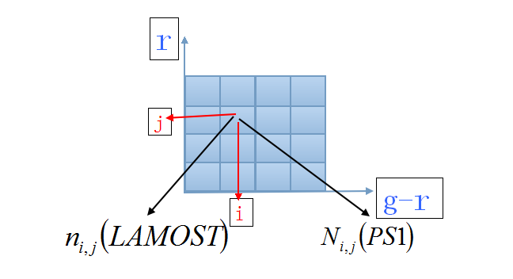
研究方法
选择效应改正
研究方法： 把LAMOST星表在颜色g-r和星等r的两维空间分成很细的小格子，在每个格子里，分别计算LAMOST有恒星光谱和恒星参数的恒星个数与PS1测光星表在此小格子里的恒星个数的比值，此比值即是改正因子，从而得出LAMOST每颗恒星的有效采样率和恒星有效得参率。
Notes:
研究思路：把该星表在颜色g-r和星等r的数密度分布与完备的测光星表（我们采用的是PS1）相比较，在每个给定的颜色g-r和星等r的小格子得到一个改正因子。
研究方法： 把LAMOS星表在颜色g-r和星等r的两维空间分成很细的小格子，在每个格子里，计算LAMOST的个数与相应格子中PS1的个数的比值，从而得到LAMOST每条光谱的有效采样率和每颗恒星的参数获得率。

Slide 6
研究方法
样本在颜色g-r和星等r两维空间上的数密度分布，以反银心方向为例：
反银心方向LAMOST有恒星光谱的数密度分布
反银心方向LAMOST有恒星参数的数密度分布
反银心方向PS1的数密度分布
LAMOST DR3光谱巡天不完备，且在颜色g-r和星等r两维空间上有偏，有恒星光谱的有效采样率和有恒星参数的有效得参率会不同。

Slide 7
结果一：有效采样率
反银心方向和非反银心方向上恒星的有效采样率不同，反银心有较高的有效采样率。
反银心方向颜色g-r偏红和偏蓝的源和星等r上较亮的恒星有较高的有效采样率。
非反银心方向，偏蓝的和较亮的恒星有更高的有效采样率。
反银心方向的有效采样率
非反银心方向的有效采样率

Slide 8
结果二：恒星有效得参率
反银心方向与非反银心方向有不同的恒星有效得参率，反银心方向有较高的恒星有效得参率。
恒星的有效采样率和恒星得参率均有着复杂的结构，更加说明了进行无偏改正的重要性。
反银心方向的恒星有效得参率
非反银心方向的恒星有效得参率
我们将给出一个基于CMD(颜色g-r和星等r)两维空间上改正因子的表。
Notes:
G stars (g-r ~0.5) & M stars (g-r ~1.4)

Slide 9
结果三：选择效应对金属丰度分布函数（MDF）的影响
基于CMD的选择效应改正后，反银心方向和非反银心方向上恒星的金属丰度分布函数(MDF)均表现出富金属的比例减少，贫金属的比例增加的现象。
LAMOST DR3样本有偏，进行统计研究工作时，进行无偏改正很重要。
反银心方向的MDF
非反银心方向的MDF
图中，黑色表示无偏改正前的金属丰度分布函数（MDF），红色表示无偏改正后的金属丰度分布函数（MDF）。

Slide 10
总结
LAMOST DR3光谱巡天得到的恒星光谱和有恒星参数(Teff, log g, [Fe/H])的星表在颜色g-r和星等r的两维空间上是不完备的，有偏的，对银河系进行统计性研究时，对其进行无偏改正很有必要。
我们得到了LAMOST DR3中恒星的有效采样率和恒星有效得参率，并给出一个改正因子的表。
LAMOST DR3反银心方向和非反银心方向的改正因子。
基于CMD的选择效应改正后，富金属的比例减少，贫金属的比例增加。

Slide 11

谢谢！

